Slide 1
Window Programming 8-6
Drawing III
Clock example 1
Yuan Ze University

Slide 2
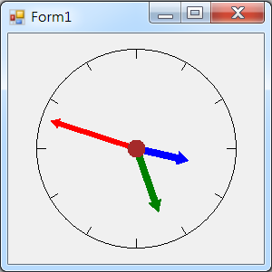
Clock example 1

Slide 3
Clock example 1

Slide 4
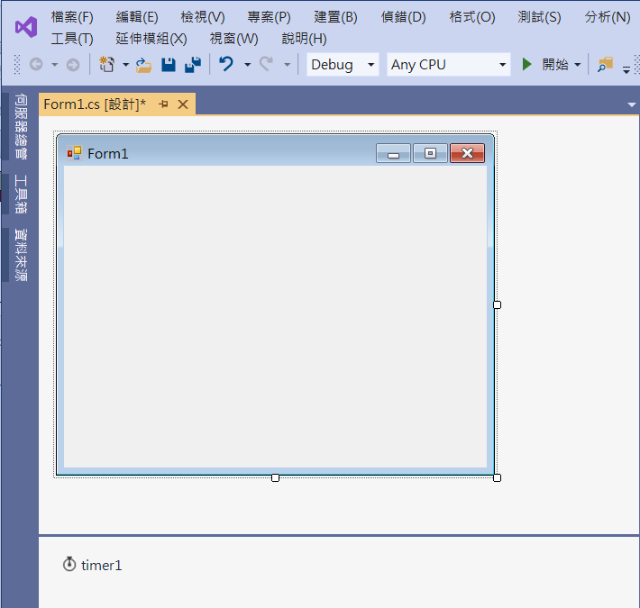
Clock example 1
timer1

Slide 5
Clock example 1
using System;
using System.Collections.Generic;
using System.ComponentModel;
using System.Data;
using System.Drawing;
using System.Linq;
using System.Text;
using System.Threading.Tasks;
using System.Windows.Forms;
using System.Drawing.Drawing2D;

Slide 6
Clock example 1
public partial class Form1 : Form
{
Pen MyPen_H = new Pen(Color.Blue, 8); // 時針使用的筆
Pen MyPen_M = new Pen(Color.Green, 8); // 分針使用的筆
Pen MyPen_S = new Pen(Color.Red, 6); // 秒針使用的筆
Pen MyPen_Frame = new Pen(Color.Black, 1); // 時鐘框架使用的筆

Slide 7
Clock example 1
private void Form1_Paint(object sender, PaintEventArgs e)
{
e.Graphics.ResetTransform(); // 表單畫布 設為預設值
// 表單畫布的原點 平移到 視窗客戶區的 中心點
e.Graphics.TranslateTransform(this.ClientSize.Width / 2,
this.ClientSize.Height / 2);
// 繪出 時鐘的圓形
e.Graphics.DrawEllipse(MyPen_Frame, -110, -110, 220, 220);

Slide 8
Clock example 1
// 繪出 時鐘的 12 個刻度
for (int i = 0; i < 360; i = i + 30)
{
e.Graphics.ResetTransform();
e.Graphics.TranslateTransform(this.ClientSize.Width / 2, this.ClientSize.Height / 2);
e.Graphics.RotateTransform(i); // 旋轉表單畫布 (每次30度)
e.Graphics.DrawLine(MyPen_Frame, 100, 0, 110, 0); // 繪出 刻度
}
DateTime t = DateTime.Now; // 目前的時間

Slide 9
Clock example 1
// 繪出 時針
e.Graphics.ResetTransform();
e.Graphics.TranslateTransform(this.ClientSize.Width / 2, this.ClientSize.Height / 2);
// 旋轉表單畫布 1個小時為30度 要把分鐘轉為小時的小數部分
e.Graphics.RotateTransform(((t.Hour % 12) + (t.Minute / 60.0f)) * 30.0f);
e.Graphics.DrawLine(MyPen_H, 0, 0, 0, -60);

Slide 10
Clock example 1
// 繪出 分針
e.Graphics.ResetTransform();
e.Graphics.TranslateTransform(this.ClientSize.Width / 2, this.ClientSize.Height / 2);
// 旋轉表單畫布 1分鐘為6度 要把秒數轉為分鐘的小數部分
e.Graphics.RotateTransform((t.Minute + t.Second / 60.0f) * 6.0f);
e.Graphics.DrawLine(MyPen_M, 0, 0, 0, -75);

Slide 11
Clock example 1
// 繪出 秒針
e.Graphics.ResetTransform();
e.Graphics.TranslateTransform(this.ClientSize.Width / 2, this.ClientSize.Height / 2);
// 旋轉表單畫布 1秒鐘為6度
e.Graphics.RotateTransform(t.Second * 6.0f);
e.Graphics.DrawLine(MyPen_S, 0, 0, 0, -100);
// 繪出 時鐘中心的小圓圈
e.Graphics.ResetTransform();
e.Graphics.TranslateTransform(this.ClientSize.Width / 2, this.ClientSize.Height / 2);
e.Graphics.FillEllipse(Brushes.Brown, -10, -10, 20, 20);
}

Slide 12
Clock example 1
private void Timer1_Tick(object sender, EventArgs e)
{
Invalidate(); // 要求重畫
}
private void Form1_Load(object sender, EventArgs e)
{
timer1.Interval = 1000;
timer1.Start();
MyPen_H.EndCap = System.Drawing.Drawing2D.LineCap.ArrowAnchor;
MyPen_M.EndCap = System.Drawing.Drawing2D.LineCap.ArrowAnchor;
MyPen_S.EndCap = System.Drawing.Drawing2D.LineCap.ArrowAnchor;
}

Slide 13
Exercise#8-6

Slide 14
內容來源
  Visual C# 2012 視窗程式設計：繪圖與遊戲專題(鄞永傳/著; 松崗)
  Visual C# 2013視窗程式設計(黃聰明/著; 松崗)
  跟著範例學會Visual C# 2015(張逸中/著; 博碩)

